Slide 1
Algorithm Data Structure
danhit187@gmail.com Nguyễn Đức Anh

Slide 2

List
Danh sách liên kết
Mỗi phần tử được liên kết với 1 phần tử đứng trước và 1 phần tử đứng sau nó

Slide 3
Ưu , nhược điểm
Ưu điểm:
Dữ liệu có tính liên kết
Insert , delete cực nhanh : O(1)
Nhược điểm :
Select thì lại lâu : O(n)

Slide 4
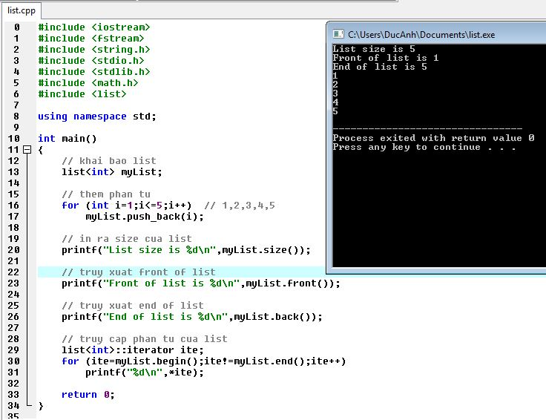
Demo

Slide 5

Vector
Mảng động ( kích thước có thể thay đổi )
Có thể sử dụng , truy cập như mảng thường

Slide 6
Ưu , nhược điểm
Ưu điểm:
Dễ sử dụng ( giống hệt array )
Dài ngắn tùy ý
Tốc độ nhanh
Nhược điểm :
Thiết kế theo dạng Object

Slide 7
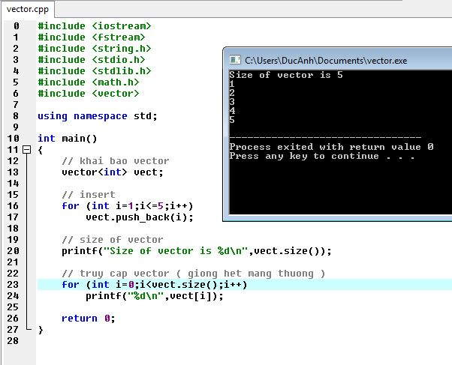
Demo

Slide 8

Map
1 bộ quản lí “key-value”
Ko có key giống nhau
Key , value là các kiểu dc user khai báo tùy thích

Slide 9
Ưu , nhược điểm
Ưu điểm:
Tính linh hoạt
Dễ sử dụng
Nhược điểm :
Tốn bộ nhớ
Tốc độ khá chậm : O(logn)

Slide 10
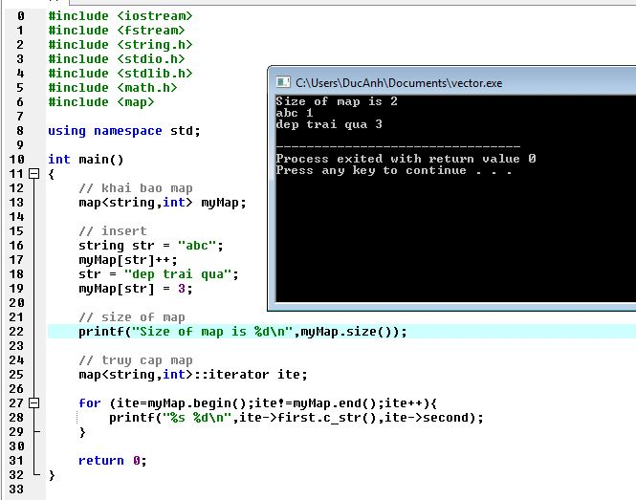
Demo

